Slide 1
尝试构建基于Python的自动估值系统
小组成员
李珂宇 李春鑫 李凯 刘晓兵 闫中钦 于天浩

Slide 2
目录
估值方案
程序介绍
程序逻辑
改进空间

Slide 3
写在前面
彭凯老师指定的目标公司——晋商信用增进投资股份有限公司是一家国有控股的非上市公司。对于非上市公司，相比于上市公司在进行估值之前，需要先对财报进行调整，包括但不止于标准化收入(normalized earnings)，区分战略投资者与非战略投资者(strategic and nonstrategic)，估计现金流(estimating cash flow)等，估值难度很大，可获得的数据也很有限，我们小组力所不逮。所以只做了根据彭凯老师给的上市公司数据库的自动计算相对估值的程序，不足之处还请多多指教。谢谢！

Slide 4
01
估值方案
美美与共 知行合一
Minzu University of China

Slide 5
五步估值（ Intrinsic Value ）
1 了解行业情况和商业模式
2 预测公司业绩
3 选择合适的估值模型
4 将预测转化为估值
5 应用估值结论进行决策

Slide 6
估值模型
绝对估值法（Absolution Valuation Model）
DDM、FCFM、residual income approach、asset-based model
相对估值法（Relative Valuation Model）
Multiples：PE、PB、PCF etc.

Slide 7
绝对估值法
股利折现模型（Dividend Discount Model，DDM）
股票的内在价值（Intrinsic Value）是其逐年期望股利的现值之和
自由现金流模型（Free Cashflow Model，FCFM）
公司价值（Firm Value）/股权价值（Equity Value）是其逐年期望FCFF/FCFE的现值之和
剩余收益模型（Residual Income Approach，RIA）
股权价值（Equity Value）是逐年期望剩余收益的现值与股东初始投入之和
资产法（Asset Based Approach，ABA）
股权价值（Equity Value）是公司的公允资产价值与公允负债价值之差

Slide 8
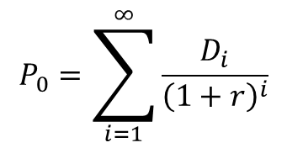
DDM
$$P_{0}=\sum_{i=1}^{∞}{\frac{D_{i}}{{\left(1+r\right)}^{i}}}$$
DDM有很多中变形式，如戈登增长模型（Gordon Growth Model，GGM），增长机会净现值模型（NPVGO）等。
虽然公司价值可以由其股价反映，但事实上股利发放的多少与公司的好坏并没有直接联系；同时也有很多公司不发放股利，此时甚至无法使用该模型；未来股利可预测性差，多期DDM也难以缓解；折现估值模型对折现率非常敏感，主观因素会带来很大偏差。

Slide 9
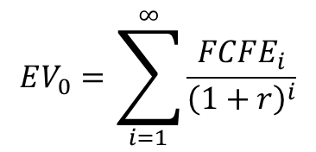
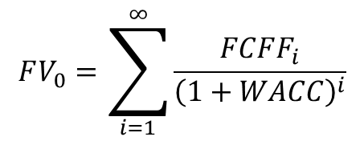
FCFM
$$FV_{0}=\sum_{i=1}^{∞}{\frac{FCFF_{i}}{{\left(1+WACC\right)}^{i}}}$$
$$EV_{0}=\sum_{i=1}^{∞}{\frac{FCFE_{i}}{{\left(1+r\right)}^{i}}}$$
相比于不能用于不发放股利公司的DDM ，FCFM可以适用任何公司，因为任何公司都可以计算出自由现金流；同时，自由现金流相比股利发放更能反映出公司的实际盈利能力；DDM估值得到的是少数股权价值，因为对于少数股东来说从股票中获得的现金流只有股利，但FCFM下算出的是控股权的价值。
在公司资本结构不发生变化时，FCFE法更加直观，但由于FCFE可能为负且资本结构也不会保持不变，因此FCFF法更加通用。
折现估值模型对折现率非常敏感，主观因素会带来很大偏差。

Slide 10
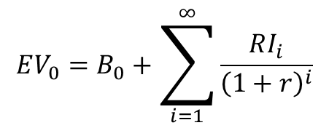
RIA
$$EV_{0}=B_{0}+\sum_{i=1}^{∞}{\frac{RI_{i}}{{\left(1+r\right)}^{i}}}$$
$$RI_{i}=NI_{i}−B_{i−1}∗r_{i}=(ROE_{i}−r_{i})∗B_{i−1}$$
剩余收益模型非常便利，可用于不发放股利或现金流不可预测或预期不为正的公司，并且更关注经济利润（Economic Profitability）。但其所使用的会计数据容易被操控，可能需要进行重大调整。NI假设债务成本由利息费用反映，很多情况下也需要调整。
基于净盈余关系（ Clean Surplus Relation ）的假设，认为当期资本账面价值的变化只受当期收入（+Earnings）和股利发放（-Dividend）的影响，若存在大量这两项之外的项目影响了账面价值，则该模型不直接适用。折现估值模型对折现率非常敏感，主观因素会带来很大偏差。

Slide 11

ABA
$$V_{Equity}=V_{Asset}−V_{Liability}$$
Asset-Based Approach的计算方法非常简单，因此更需要注意其适用范围。对于大部分公司来说，该方法是不适用的，因为他完全基于当前的资产负债来估值而没有考虑未来增长，而且很多公允价值是难以估计的（如无形资产等）。该方法适用于有活跃报价资产的公司（如投资公司）或非常早期或规模非常小的公司（不知道能不能活过今年因此不需要考虑增长）

Slide 12
相对估值法
主要是各种价格倍数
市盈率（ P/E ）
市净率（ P/B ）
市销率（ P/S ）
市现率（ P/CF ）
企业价值倍数（ EV/EBITDA ）
股利收益率（ Dividend Yield ）

Slide 13
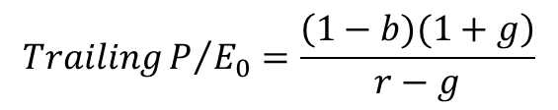
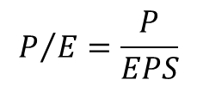
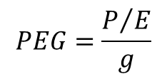
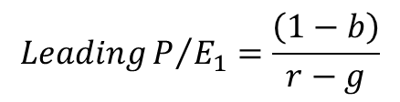
市盈率P/E
$$P/E=\frac{P}{EPS}$$
$$TrailingP/{E_{0}}=\frac{\left(1−b)(1+g\right)}{r−g}$$
$$LeadingP/{E_{1}}=\frac{\left(1−b\right)}{r−g}$$
$$PEG=\frac{P/E}{g}$$
PE可以理解为以企业目前的盈利水平，需要多少年能完全回本。举例来说，买入10元每股的股票A，当前每股盈利为0.5元，那要20年才能回本，PE为20倍。从PE的计算公式可以看出，没有考虑企业的净资产和业绩增速，只假设企业一直这样平稳经营下去，所以只有稳定的成熟型企业才适用这种估值方法。
PEG是PE的变形，考虑了企业的盈利、实质和业绩增速，没有考虑净资产。显然，PEG值越低，要么是其PE低，要么是其g高，都是具有投资价值的表现。对于处于上升阶段的行业或企业比较适用PEG法。

Slide 14
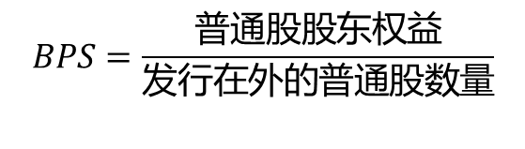
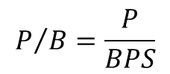
市净率P/B
$$P/B=\frac{P}{BPS}$$
$$BPS=\frac{普通股股东权益}{发行在外的普通股数量}$$
PB可以理解为目前的股价与公司每股净资产的比率。一般情况下，PB越小，安全边际越高，如果PB小于1就说明非常划算。从PB计算公式可以看出，该方法没有考虑盈利水平和业绩增速，单纯就是从公司清算角度出发。即我以现在的价格买下这家公司，然后退市清盘到底划不划算。因此未来盈利能力不稳定的公司适用于PB法。
PB法在实际使用时还要注意剔除商誉，因为商誉在财报上算是净资产，包含在PB的计算中，但商誉在退市清算时一文不值，需要剔除。账面价值相比于盈利能力更加稳定，但也更易受到操控。

Slide 15
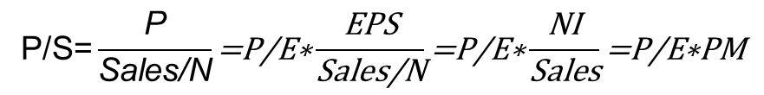
市销率P/S
$$\text{P}\text{/}\text{S}\text{=}\frac{\text{P}}{\text{Sales}\text{/}\text{N}}\text{=}\text{P}\text{/}\text{E}\text{∗}\frac{\text{EPS}}{\text{Sales}\text{/}\text{N}}\text{=}\text{P}\text{/}\text{E}\text{∗}\frac{\text{NI}}{\text{Sales}}\text{=}\text{P}\text{/}\text{E}\text{∗}\text{PM}$$
PS法对于财务状况紧张的公司更有意义，而且销售额相比于利润受到的操纵少，对于成熟性、周期性和初创型公司都适用，与长期均值更相关。
但高销售额不一定意味着高利润和高现金流，该模型也没有考虑盈利能力和业绩增速。

Slide 16
市现率P/CF
市现率计算所用的CF没有统一的意见，可以用CFO或者FCFE等
好处是相比于利润、销售等，现金流更不容易被操控，现金流比盈利更稳定因此P/CF比P/E更加稳定，使用现金流也部分解决了因财报质量不同而导致的问题。PCF有着广泛的经验证据支持。
缺点在于CFO估计比较困难，FCFE更好些但波动性大而且会出现负数。

Slide 17
企业价值倍数EV/EBITDA
这里的EV是指企业价值（Enterprise Value）而不是权益价值（Equity Value）
企业价值=普通股市值+优先股市值+付息债务市值-现金和投资
好处是可以用于比较不同杠杆率的公司，并且EBITDA基本来说是正数而EPS不是，EBITDA对于资本密集型企业更有用。
缺点在于如果营运资本在增长，那么EBITDA会高估CFO，而且FCFF与估值理论的联系要比EBITDA更强。

Slide 18
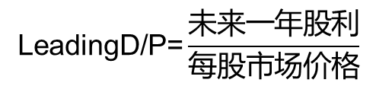
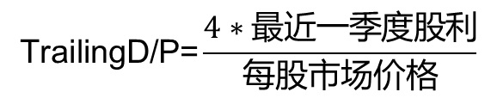
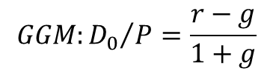
股利收益率Dividend Yield
$$\text{TrailingD}\text{/}\text{P}\text{=}\frac{4∗最近一季度股利}{每股市场价格}$$
不同于之前越小越好的倍数，股利收益率是越大越好
$$\text{LeadingD}\text{/}\text{P}\text{=}\frac{未来一年股利}{每股市场价格}$$
$$GGM:{D_{0}}/P=\frac{r−g}{1+g}$$

Slide 19
程序介绍
02
美美与共 知行合一
Minzu University of China

Slide 20
程序功能
基于三大表和相对价值表(所有数据均来自彭凯老师给的数据库, 没有使用任何外部数据),
用相对估值法(市场法/价格倍数法),
给出表内任意公司的相对估值股价.
并将重要结果图表导出到程序目录内保存

Slide 21
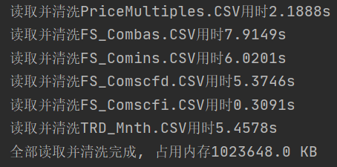
使用方法
① 直接运行主程序main.py, 等待数据库读取完成, 读取时间根据电脑性能有所不同

Slide 22

使用方法
② 根据提示输入六位证券代码(否则会有错误提示), 这里以600573为例(它是相对价值表中第一个出现的证券代码), 敲入回车

Slide 23
使用方法
③ 计算中, 此类错误是由于计算了空列表的均值, 对结果没有影响, 直接无视

Slide 24
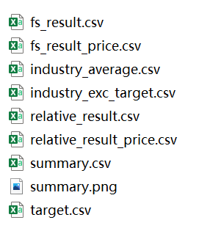


使用方法
④ 迅速得到结果并生成图表
需要注意的是, 这里设计只保存本次计算结果, 下次计算会直接覆盖这些文件, 若有需要则应当自行移动并保存这些文件

Slide 25
文件说明 (根据生成顺序)
文件名 | 说明
target.csv | 目标公司的相对价值数据表
industry_exc_target.csv | 剔除目标公司后的同行业相对价值数据库
industry_average.csv | 剔除目标公司后的同行业平均相对价值数据表
fs_result.csv | 提取三大表得到的相对估值所需的财务数据
relative_result.csv | 相对估值法各个指标的计算结果(财务报表法)
fs_result_price.csv | 由股价和相对价值反推的相对估值所需的财务数据
relative_result_price.csv | 相对估值法各个指标的计算结果(股价反推法)
summary.csv | 两种方法给出的最终估值以及真实股价的汇总表
summary.png | 最终汇总图(P_F为财务法, P_P为股价法)

Slide 26
程序逻辑
03
美美与共 知行合一
Minzu University of China

Slide 27
程序逻辑
0 读取并清洗数据库, 清洗内容包括
1 跳过两行中文注释(否则会导致类型混淆的问题)
2 填充股票代码到标准六位(修改后整列赋值)
3 日期格式化为时间戳, 月度股价数据待后续处理
4 清洗完毕

Slide 28
程序逻辑
1 根据输入的股票代码提取目标公司信息和行业代码
1 尝试提取目标公司的日历数据, 并以结果是否为空判断是否目标公司是否存在
2 若目标公司不存在, 则提示’未查询到相关数据’并自动退出
3 若目标公司在数据库内的行业代码不唯一, 则认为发生过行业变化或数据库录入错误, 提示'公司行业发生变化, 需要检查数据库是否出错'并自动退出
4 全部通过则生成target.csv

Slide 29
程序逻辑
2 选出所有同行业公司
1 若除此之外没有同行业公司, 则提示错误后自动退出
2 全部通过则生成industry_exc_target.csv

Slide 30
程序逻辑
3 计算剔除目标公司后的同行业平均相对价值数据表
1 通过日期和相对价值指标双重筛选, 再用np.nanmean计算删除了nan值后的均值
2 结果生成为industry_average.csv

Slide 31
程序逻辑
4 根据三大表提取相对估值所需的财务数据
1 计算方式参照相对价值库随库给出的说明文档中的公式
2 代码处理技巧见代码内注释
3 结果生成为fs_result.csv

Slide 32
程序逻辑
4_a 根据当时股价和相对价值反求出财务数据
1 对月度股价数据库进行再次清洗, 主要是日期的补全, 以匹配财报中的数据格式,并将日 期项设为index与目标公司数据表进行合并
2 代码处理技巧见代码内注释
3 结果生成为fs_result_price.csv

Slide 33
程序逻辑
5 根据目标公司具体财务数据计算相对估值结果
1 用目标公司财务数据 * 目标公司以外全行业的相对价值得到相对估值法下的目标公司 股价, 每个指标的结果都各自保存
2 结果生成为relative_result.csv

Slide 34
程序逻辑
5_a 用反推得到的财务数据计算相对估值结果
1 用反推得到的目标公司财务数据 * 目标公司以外全行业的平均相对价值得到相对估值 法下的目标公司股价, 每个指标的结果都各自保存
2 结果生成为relative_result_price.csv

Slide 35
程序逻辑
6 生成总结图表
1 在剔除nan值的前提下计算各个相对指标给出的股价的均值, 并区分财务法和股价法分 别保存, 同时加入当日(或前邻近日)的市场股价作为对比
2 结果表生成为summary.csv
3 结果图生成为summary.png 其中relative_P_F为财务法得到的相对估值股价, relative_P_P为股价法得到的相对估值股价, real_P为市场股价

Slide 36
改进空间
04
美美与共 知行合一
Minzu University of China

Slide 37
数据源
Excel(xlsx) – 文本文件(csv, json) – 数据库管理系统(DBMS)
无法多人共享数据
无法提供操作大量数据所需的格式
实现读写自动化需要编程能力
更新数据繁琐
数据格式不统一

Slide 38
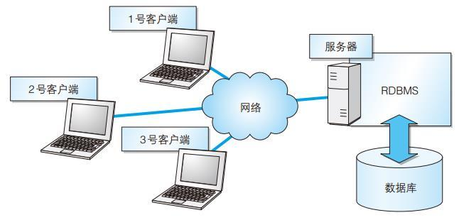
数据源

Slide 39
估值模型
绝对估值法（Absolution Valuation Model）
DDM、FCFM、residual income approach、asset-based model
相对估值法（Relative Valuation Model）
Multiples：PE、PB、PCF etc.

Slide 40
相对估值法
两种估值办法理论上应该得到相同的结果 实际却不是
只剔除了空值, 没有剔除0值和负值
受限于数据完整度, 只提取和使用了部分财务指标
更灵活的日期匹配方法
…

Slide 41
程序本身
程序没有打包, 运行依赖于本地python环境
没有制作GUI界面
…

Slide 42
End

